Slide 1
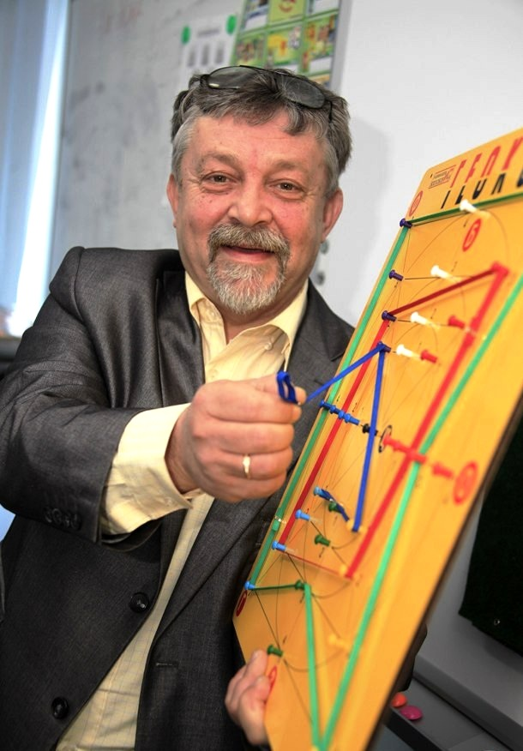
Проектная деятельность в подготовительной группе
«Развивающие игры В.В.Воскобовича».

Slide 2
Цель:
Познакомить детей с развивающими играми В. Воскобовича, содействовать гармоничному интеллектуально-творческому развитию дошкольников в максимально комфортной игровой среде с учётом психофизиологических и индивидуальных особенностей детей.
Задачи проекта:
• Развитие у ребенка познавательного интереса и исследовательской деятельности.
• Развитие наблюдательности, воображения, памяти, внимания, логического мышления и творчества.
• Формирование базисных представлений (об окружающем мире, математических, речевых умений.
• Развитие мелкой моторики.
• Способствовать расширению и углублению знаний родителей по вопросу развития познавательных способностей детей средствами современных технологий интеллектуально –творческого развития

Slide 3
Актуальность
К старшему дошкольному возрасту заметно возрастают возможности инициативной преобразующей активности ребенка. Этот возрастной период важен для развития познавательной потребности, которая находит отражение в форме поисковой, исследовательской деятельности, направленной на «открытие» нового, которая развивает продуктивные формы мышления. Задача взрослого – не подавлять ребенка грузом своих знаний, а создавать условия для самостоятельного нахождения ответов на свои вопросы «почему» и «как», что способствует развитию познавательной компетенции детей. Учитывая актуальность значения, которая имеет игровая деятельность в развитии познавательной активности детей, их интеллектуальных способностей, была выбрана тема проекта.

Slide 4
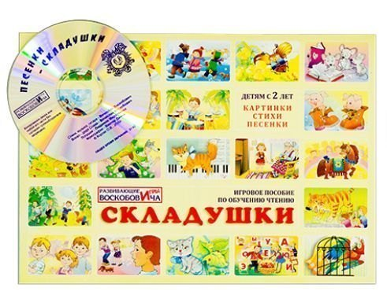
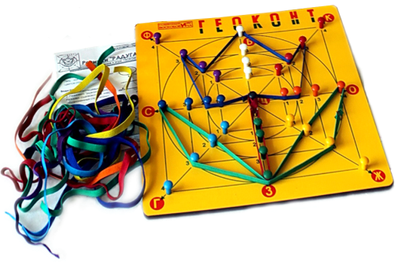
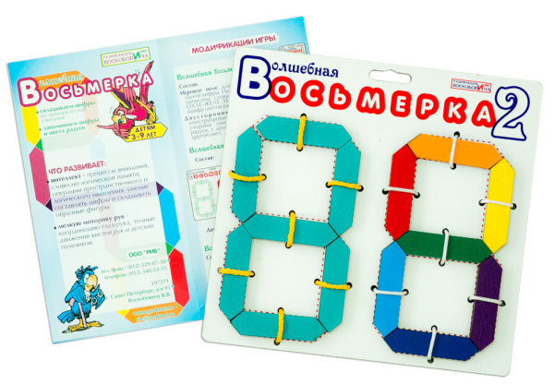
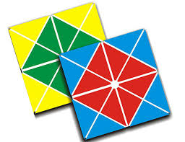
Первые игры Воскобовича появились в начале 90-х. "Геоконт", "Игровой квадрат" (сейчас это "Квадрат Воскобовича", "Складушки", "Цветовые часы" сразу привлекли к себе внимание. С каждым годом их становилось все больше - "Прозрачный квадрат", "Прозрачная цифра", "Домино", "Планета умножения", серия "Чудо-головоломки", "Математические корзинки". Появились и первые методические сказки.
Игра создает условия для проявления творчества, стимулирует развитие творческих способностей ребенка. Взрослому остается лишь использовать эту естественную потребность для постепенного вовлечения ребят в более сложные формы игровой активности.
Практика дошкольного образования показывает, что на успешность обучения влияет не только содержание предлагаемого материала, но также форма его подачи, которая способна вызвать заинтересованность ребенка и его познавательную активность.

Slide 5
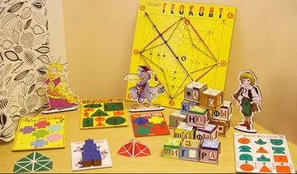
С помощью дидактических игр и заданий на смекалку, сообразительность, задач-шуток уточняются и закрепляются представления детей о числах, об отношениях между ними, о геометрических фигурах, временных и пространственных отношениях.
Занимательный материал не только увлекает ребенка, но и способствует совершенствованию наблюдательности, внимания, памяти, мышления и речи дошкольника.

Slide 6
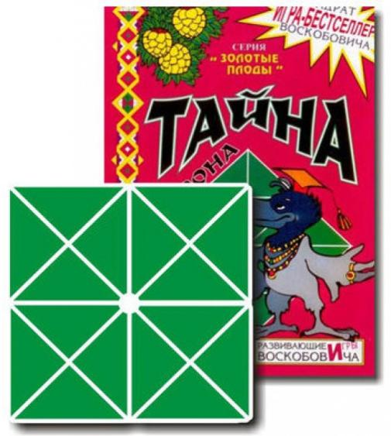
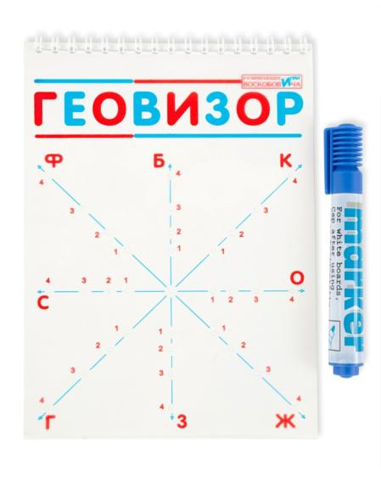
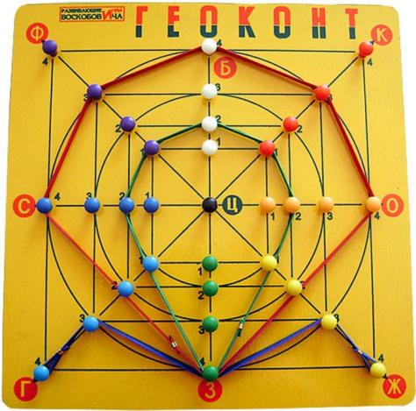
План реализации проекта:
Первый этап – подготовительный:
подбор программно-методического материала по деятельности;
создание предметно-развивающей среды;
Заинтересовать детей в реализации проекта, ознакомить детей и родителей с игровой технологией, определить задачи, подобрать игровые задания, материал, играть и заниматься с детьми.

Slide 7
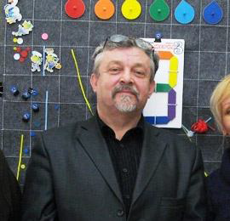
Консультация для родителей:
«РАЗВИВАЮЩИЕ ИГРЫ ВОСКОБОВИЧА»
«Самое лучшее воспитание - это воспитание желаний.
Можно бороться с желаниями ребенка,
можно потакать его случайным прихотям.
А можно воспитывать сами стремления, обогащать их.
Создавать почву, на которой попросту
не будут расти желания-сорняки.
Помогать человеческой природе
ребенка проявиться в её лучшем виде».
В.В. Воскобович

Slide 8

Буклет на тему «Развивающие игры Воскобовича как средство развития познавательной деятельности дошкольников».

Slide 9
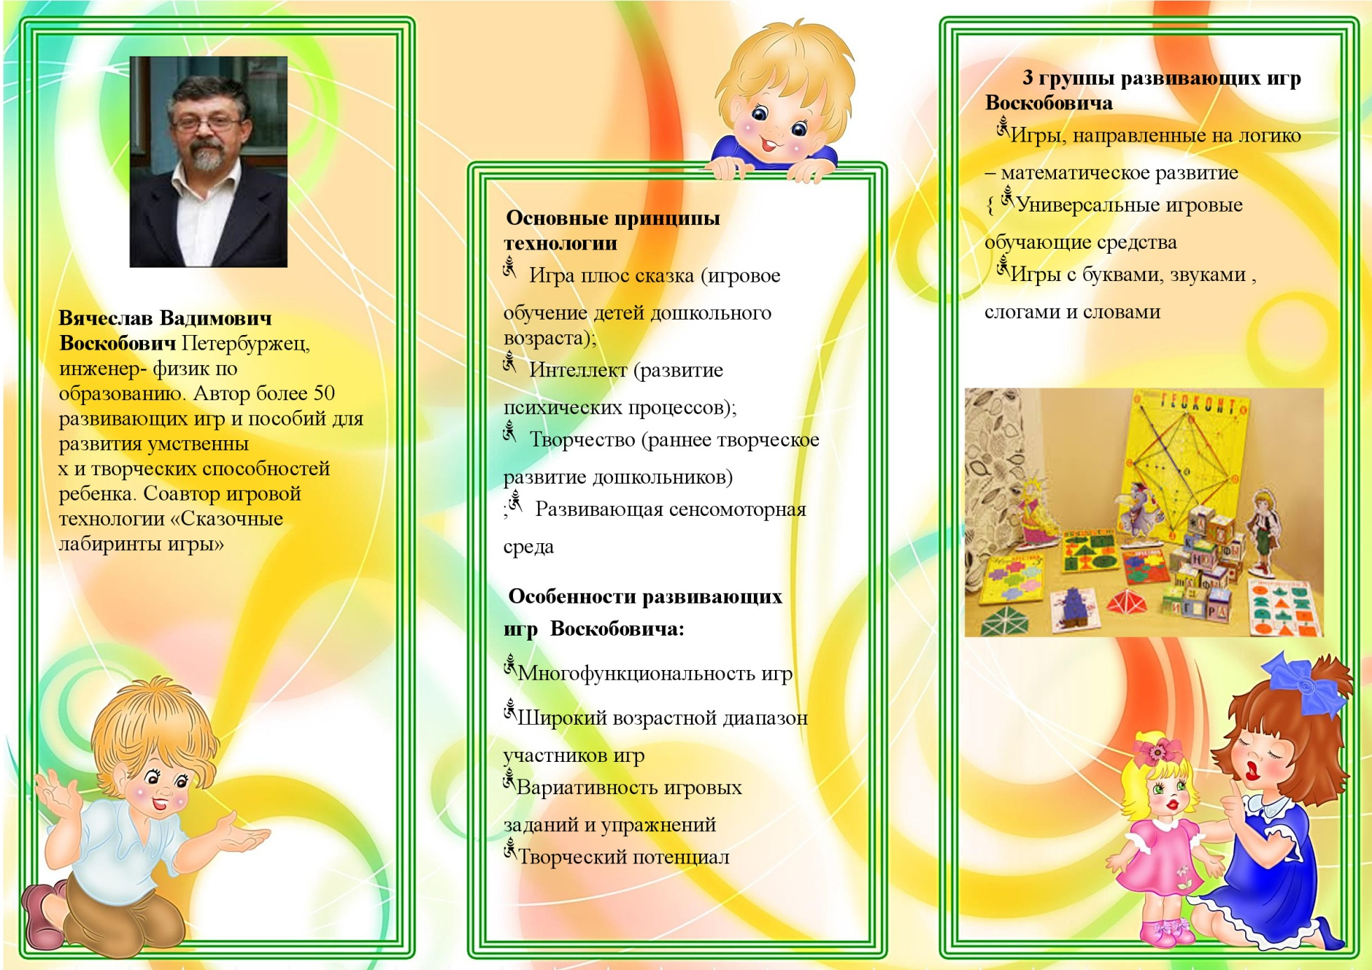

Slide 10
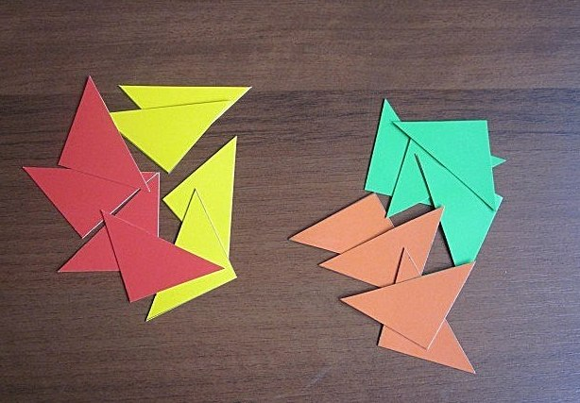
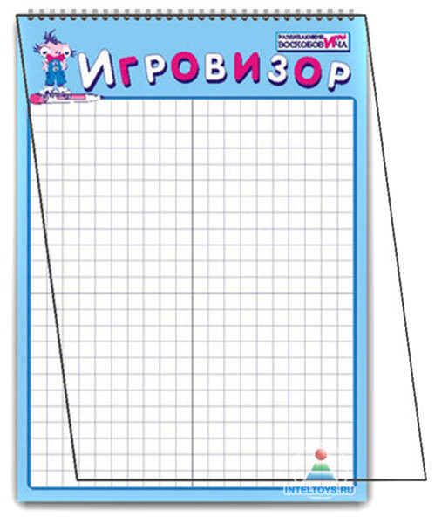
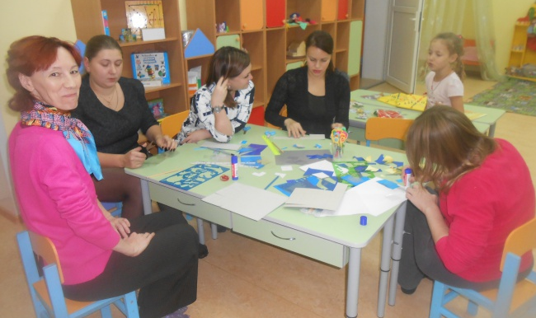
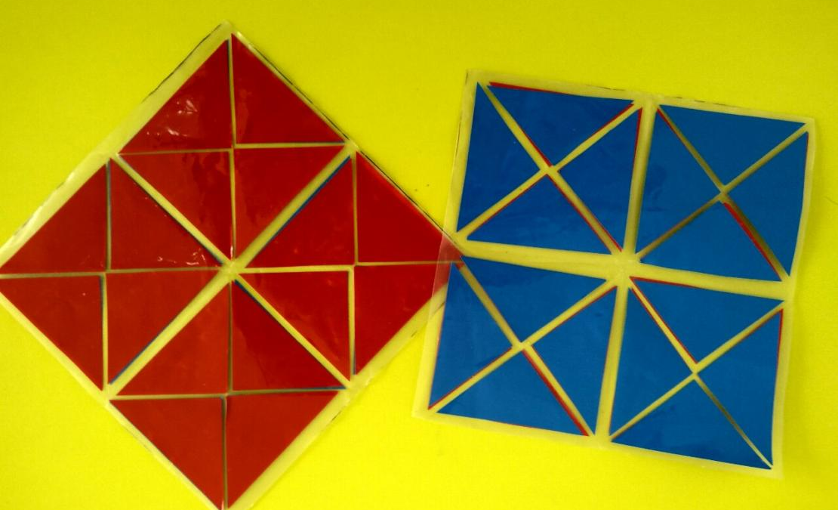
Изготовление дидактических игры « Игровизор»
Помощь родителей в изготовлении игры « Волшебный квадрат Воскобовича» (двухцветный)

Slide 11
II этап – основной
постановка цели и задач;
составление перспективного плана работы с использованием программного и развивающего игрового материала; практическая деятельность по данному направлению.
На этом этапе дошкольники осваивают основные игровые приемы, приобретают навыки конструирования, а затем выполняют задания, требующие интеллектуального напряжения, волевых усилий и концентрации внимания.
Игровые умения детей совершенствуются в творческой деятельности -как самостоятельной, так и совместной с детьми и взрослыми. Взрослый побуждает детей к обогащению игрового содержания, придумыванию названий, сказочных сюжетов, конструированию новых фигур, узоров, предметных форм и т. д. Общение в играх со сверстниками способствует социально-личностному развитию дошкольника.

Slide 12
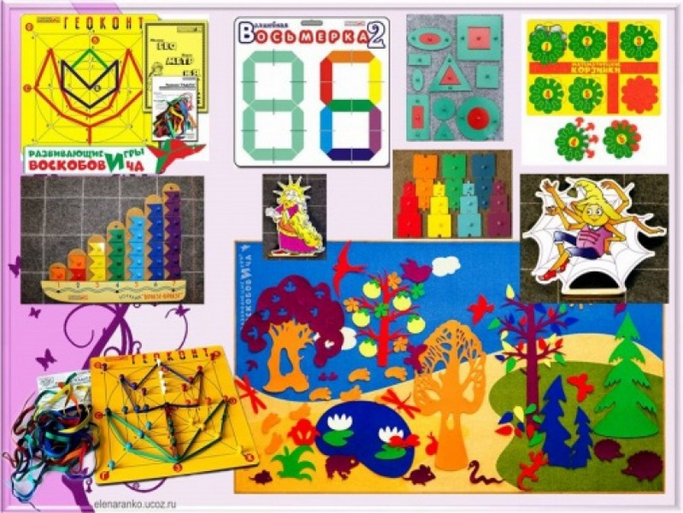
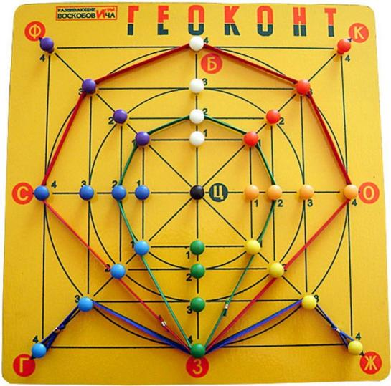
Развивающие игры

Slide 13
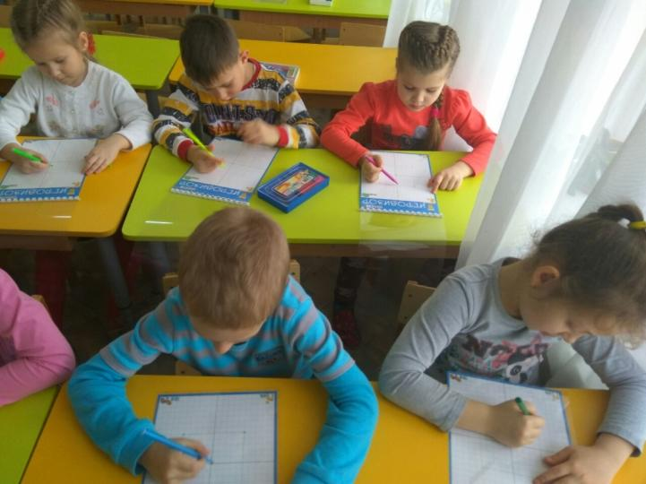

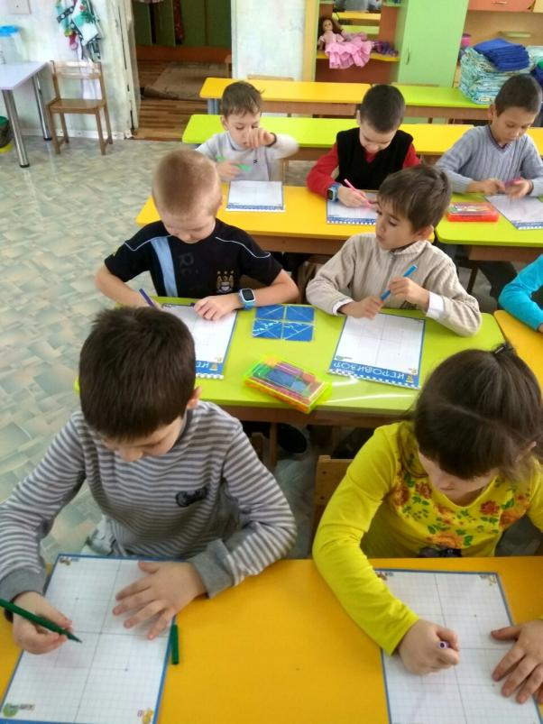
Развивающие игры «Геовизор» и «Игровизор
» На подложку «игровизора» нанесена сетка, с помощью которой можно предлагать детям:
Графические диктанты:
-на ориентировку в пространстве листа;
- изображение любых фигур.
- перенос изображения по клеточкам и т. д.

Slide 14
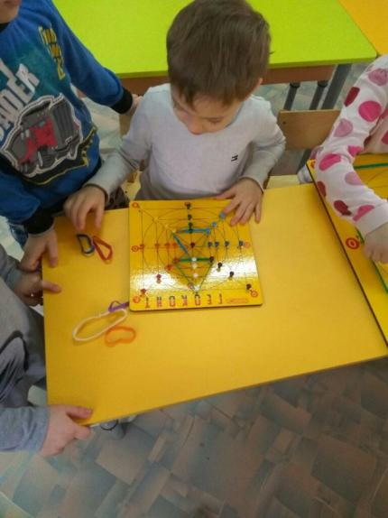
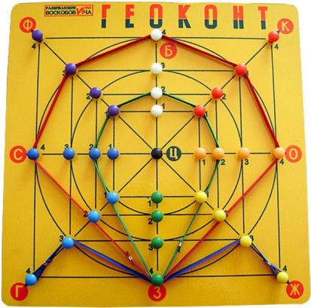
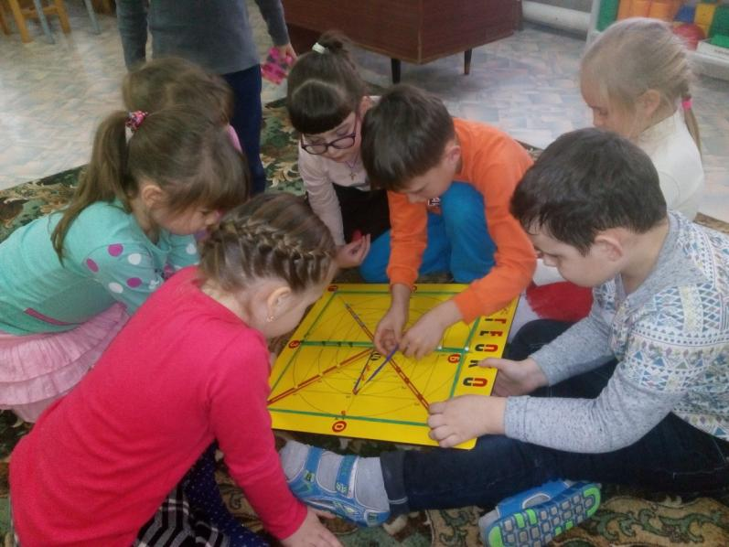
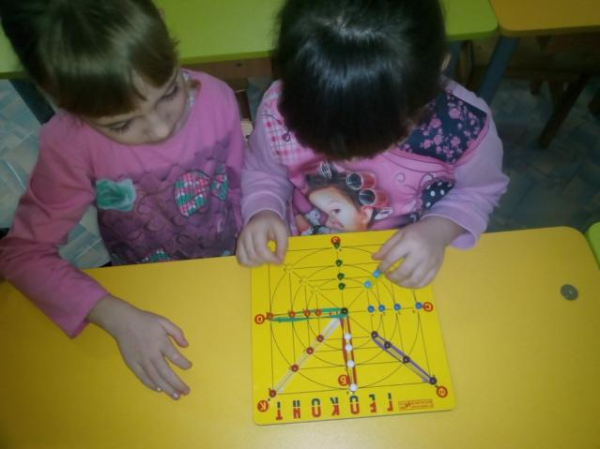
«Геоконт» вводит детей в мир геометрии, развивает мелкую моторику рук, помогает изучить цвета, величины и формы, ребенок учится моделировать, складывать схемы по образцу, ориентироваться в системе координат, искать сходства и различия между рисунками, нестандартно мыслить, развивает психологические процессы малыша.

Slide 15
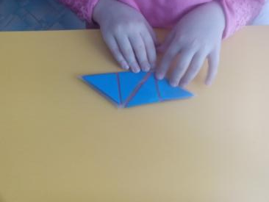

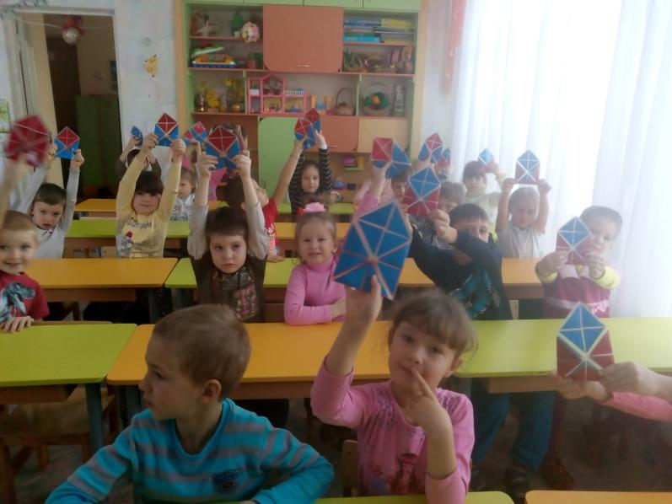
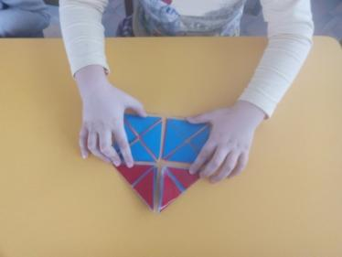
«Квадрат Воскобовича» формирует у ребенка: мышление, навыки моделирования, умение ориентироваться в пространстве, развивает креативный потенциал, усидчивость, память, внимание.

Slide 16
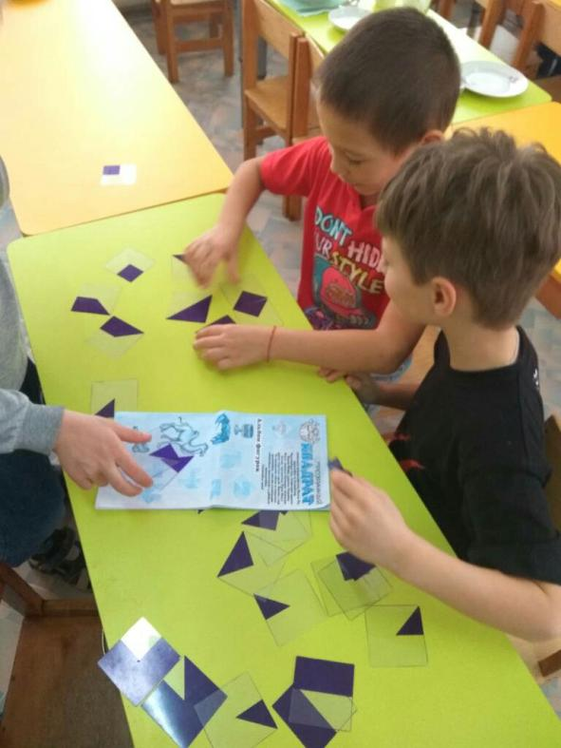

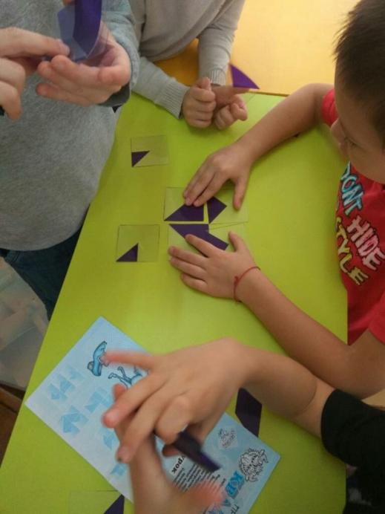
Игра «Прозрачный квадрат».
Эта игра прекрасно развивает образное и пространственное мышление, логику, дает математические знания и представления о геометрии.

Slide 17
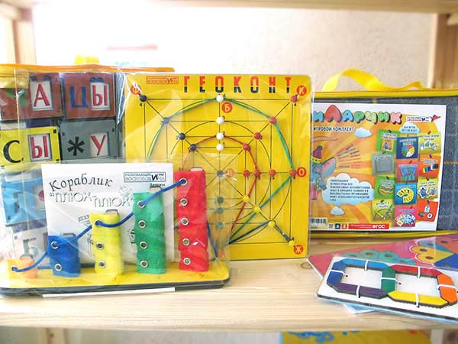
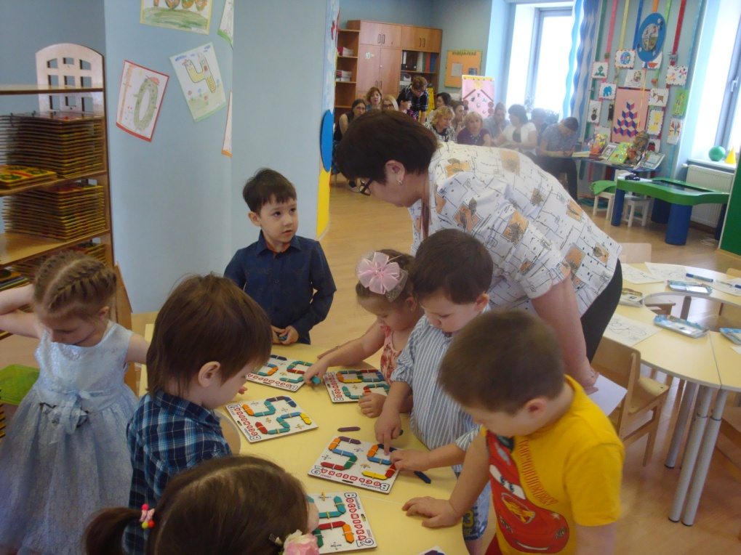
Третий этап – заключительный:
1. диагностика уровня познавательно-речевого развития;
подведение итогов работы.
2.Оформление и пополнение уголка занимательной математики.
3.Проведение ОД.
индивидуальная и подгрупповая работа по ФЭМП
с использованием занимательного материала.
4.Итоговое занятие «Путешествие на планету математика» 5.Индивидуальная работа с использованием развивающих математических игр.

Slide 18
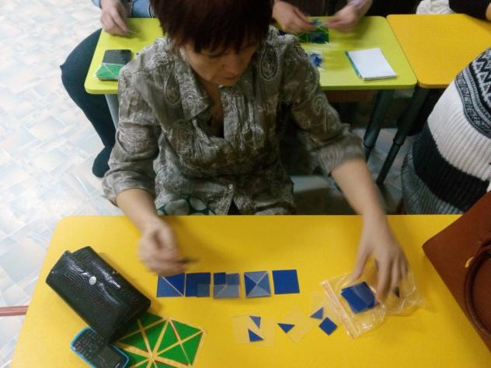
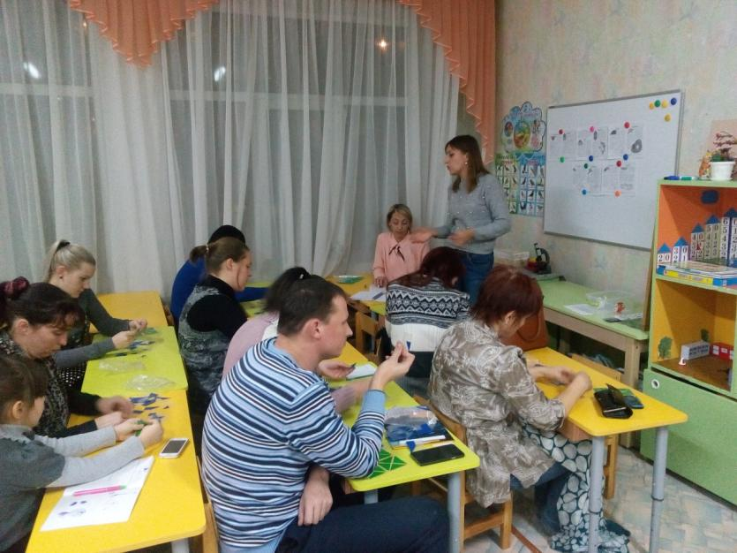
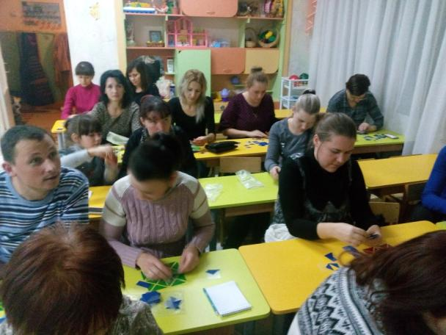
Презентация проекта в форме открытого занятия для родителей
Подведение итогов.

Slide 19
Предполагаемый результат
Сотрудничество педагогов и родителей предполагает:
Повысить компетентность родителей по вопросу влияния развивающих игр на творческое и интеллектуальное развитие дошкольников.
В ходе реализации проекта будет пополнена развивающая среда, составлены и апробированы конспекты мероприятий с детьми. Участие в акциях «Персонажи и игры – своими руками». Участие в «Домашней игротеке». Участие в проекте «Рисуем сказки Фиолетового Леса». Помощь в изготовлении костюмов для драматизации «Парад героев Фиолетового Леса».
В результате проектной деятельности дети приобретут новый, детский познавательно-творческий опыт, высокий и средний уровень развития познавательных процессов: восприятия, памяти, внимания, воображения, мышления. Развита любознательность желание и готовность познавать

Slide 20
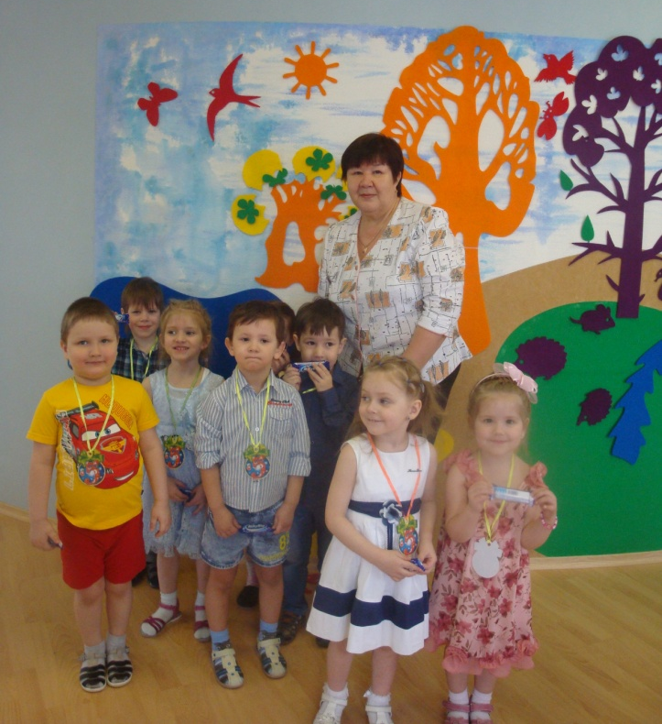
Игры В. Воскобовича - необыкновенные пособия, которые соответствуют современным требованиям в развитии дошкольника.
Их простота, незатейливость, большие возможности в плане решения воспитательных и образовательных задач неоценимы в работе с детьми. Игры подобного рода психологически комфортны.
Ребенок складывает, раскладывает, упражняется, экспериментирует, творит, не нанося ущерба себе и игрушке. Игры мобильны, многофункциональны, увлекательны для ребенка. Играя в них, дети становятся раскрепощенными, уверенными в себе, подготовленными к обучению в школе.
Дети в процессе игр проявляют познавательную активность, творческую инициативу, стараются преодолевать трудности в совместной с воспитателем и самостоятельной деятельности.
В процессе игры происходит развитие наблюдательности, воображения, памяти, внимания, логического мышления и творчества.
• В результате знакомства с играми происходит повышение педагогической грамотности и заинтересованности родителей в ФЭМП у детей.
Данная проектная деятельность доказывает, что:
Проблема интеллектуального развития детей будет осуществляться эффективнее, если в практике ДОУ будет реализована игровая технология В. Воскобовича .

Slide 21
Спасибо за внимание

Slide 22
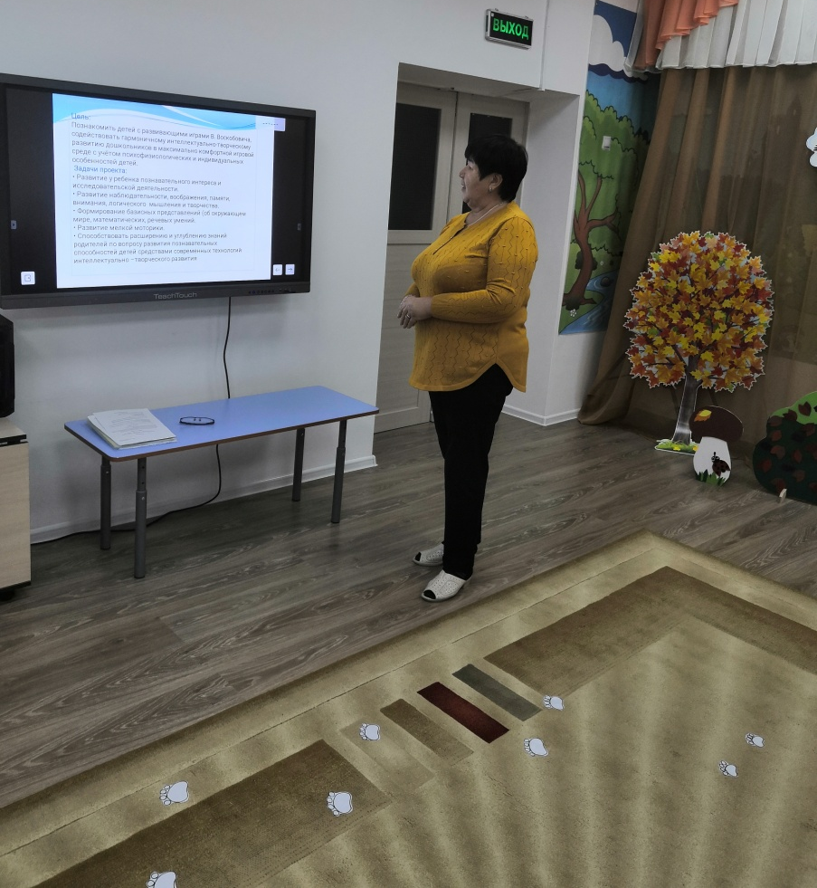
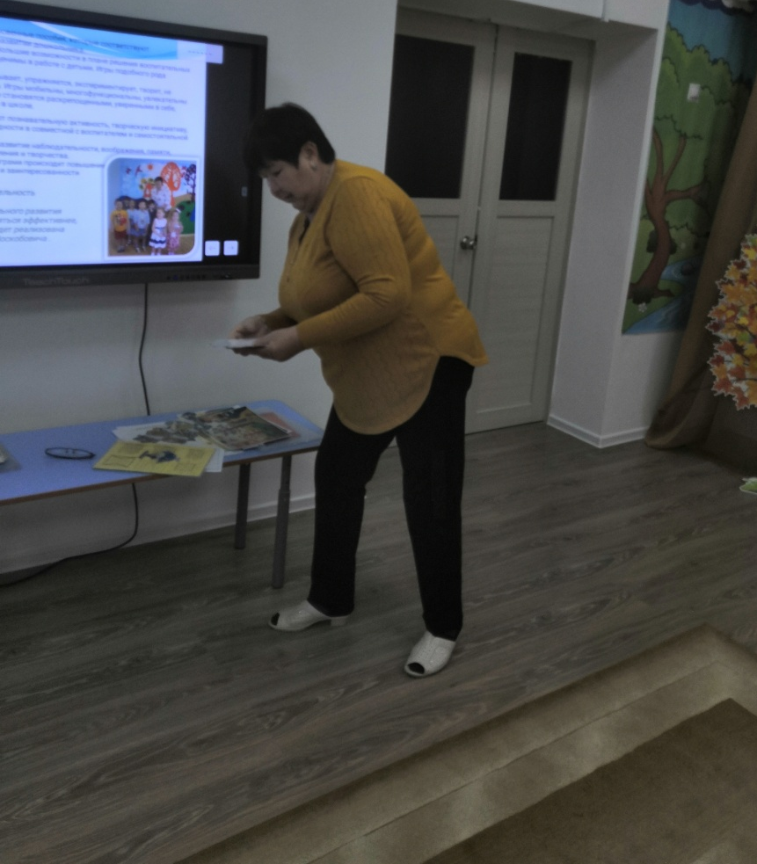
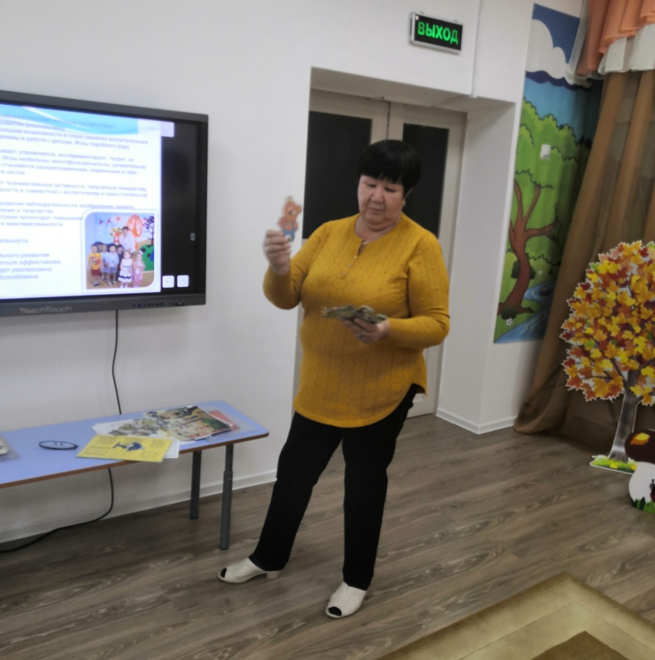
Фотоотчет

